Slide 1
Тестирование и отладка Программного Обеспечения

Slide 2
Понятие тестирования
Тестирование – процесс исследования программного обеспечения или его отдельных модулей путем выполнения с целью определения соответствия заданным требованиям (внешним спецификациям)
Требования
+
Проектирование
40%
Кодирование + Интеграция
20%
Тестирование
40%
Notes:
Сравнение реального поведения и ожидаемого
Парадокс – позволяет убедиться в правильности работы или наличии ошибки, но не доказывает отсутствие ошибок
Можно доказать только соответствие внешней спецификации
Доля 40%

Slide 3
Основной подход к тестированию
Основным подходом к тестированю является выполнение программ на некотором наборе данных,
для которого заранее известен получаемый результат или известны правила поведения этих программ

Slide 4
Принципы тестирования
Тестировщики – минимально заняты в разработке
Разработчики тестов – опытные разработчики
Разделение разработчиков тестов и тестировщиков
Вероятность ошибки в части ПО тем выше, чем больше обнаружено уже в нем ошибок
Тестирование должно всегда повторяться после внесения изменений
Системность тестирования
Тщательное проектирование тестов как для допустимых, так и для недопустимых ситуаций
Целесообразна проверка побочных эффектов программы
Notes:
Тестирование – проверка работы программистов, не только он знает программу, есть внешняя спецификация
Хороший стиль программирования – основа
Разделение труда – повышение эффективности (Разр и Тест)
Если сам разраб, то 2/3 времени – тестирует, а может обезьяна
Проверяешь сам себя – глаз замыливается
3) Программист может быть разработчиком тестов, + разработка через тесты TDD
4) Настроение, отвлекали
5) Взаимосвязь участков
6)Подхода что такое не возникнет не должно быть
7) файлы, место на диске и т.п.

Slide 5
Тестовые наборы
Совокупность исходных данных и ожидаемого результата называется тестовым вариантом или просто тестом
Каждый тест представляет собой вариант взаимодействия с тестируемой системой и проверки корректности ее поведения
Хорошим считается тест, обеспечивающий высокую вероятность обнаружения ошибки

Slide 6
Успешность тестирования
Что считать удачным исходом тестирования?
С точки зрения тестировщика – это обнаружение какого-либо несоответствия требованиям (ошибки при выполнении функции, недостаточной производительности, низкого качества пользовательского интерфейса)
С точки зрения разработчика, напротив, - отсутствие выявленных дефектов

Slide 7
Полное тестирование
Полным или исчерпывающим тестированием называется проверка всех вариантов взаимодействия с системой
Это идеальный случай, который, разумеется, не встречается на практике
Утверждение о правильности программы, т.е. о ее полном соответствии спецификациям требований, можно сделать только по результатам исчерпывающего тестирования

Slide 8
Тестовое покрытие
Практически оценивается только степень соответствия программы ее спецификации
Таким образом, можно лишь утверждать, что такое соответствие имеет место с определенной вероятностью
Для оценки степени полноты тестирования вводится понятие уровня тестового покрытия
Уровень тестового покрытия определяет степень охвата данным тестовым набором различных вариантов взаимодействия с программным средством

Slide 9
Понятие отладки ПО
Отладка – процесс локализации и исправление ошибок, обнаружение при тестировании ПО.
Локализация – определение оператора программы выполнение которого вызвало нарушение вычислительного процесса.
Тестирование и отладка – это тесно связанные, но разные виды деятельности

Slide 10
Сложность отладки обусловлена причинами:
1. Требует от программного программиста глубоких знаний специфики управления использованных средств, ОС, среды языка программирования, собственно программы и методов отладки.
2. Психологически дискомфортно т.к. необходимо искать собственно ошибки в условиях ограниченного времени.
3. Возможно взаимодействие ошибок в разных местах программы.
4. Отсутствуют четко сформулированные методики отладки.

Slide 11
Ошибка
Дефект (ошибка) – несоответствие ПО предъявляемым требованиям
Типы ошибок:
  Ошибки этапа компиляции
  (синтаксические ошибки)
  Ошибки этапа выполнения
  (семантические ошибки)
    Ошибка (error) – неправильный результат
    Отказ (failure) – невозможность работы
  Логические ошибки
  Плавающая ошибка
Notes:
Несоответствие – дефект (ошибка)
Ошибки синтаксиса – выявл. На этапе компиляции, копилятор не пропустит дальше (сложнее с интерпретируемыми языками – на этапе выполнения)
Скомпилирована, запускается, но работает не правильно
Продолжает работать
рушится
3) Ошибки проектирования – неправильная работа
4) Наиболее сложная – не всегда проявляется на одних вх. Данных, меняет поведение

Slide 12
Ошибки этапа выполнения
По международному стандарту ANSI/IEEE-729-83:
Ошибка (error) – состояние программы, при котором выдаются неправильные результаты, причиной которых являются изъяны в операторах программы или в технологическом процессе ее разработки, приводящие к неправильной интерпретации входной информации
Отказ (failure) – отклонение программы от функционирования или невозможность выполнять функции, определенные внешними спецификациями, что рассматривается как неработоспособное состояние программы.

Slide 13
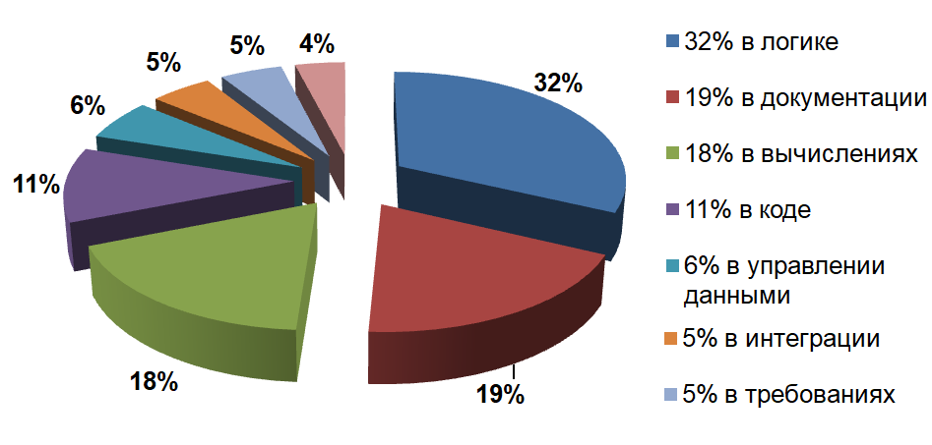
Классификация ошибок
Notes:
Каждая организация сталкивается с ошибками и их устранением, приходится классифицировать и применять подходы к их устранению
Пример HP(Hewlett-Packard)
Самое большое – в логике (алгоритме)
Далее документация – изменения в ПО не сразу вносятся в док.
Далее вычисления – неправильная математика (перевод из логики)
Далее в коде – компилятор пропускает (= и ==)
Остальные малы

Slide 14
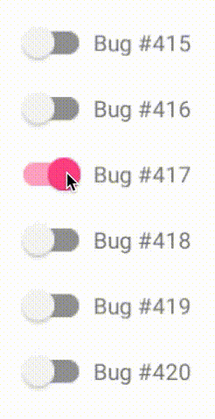
Примеры ошибок
отсутствие инициализации переменных
ошибки порядка вычислений
проблемы с указателями
неверная интерпретация сообщений компилятора о синтаксических ошибках
«потеря» данных при неправильном значении указателя или индекса массива
выход за границы массива
неправильное использование аргументов функций
переполнения стека или очереди
Notes:
Мусор памяти
Сначала ++ потом массив[] – выход за границы
Неинициализация или неправильная работа
Внесение новых ошибок
7) Передача значения вместо указателя

Slide 15
Проверка ПО
Проверка вручную – без выполнения модулей и запуска ПО – анализ исходных текстов (понимание программы),
возможно с использованием специальных средств проверки (статический анализ кода).
Проверка тестированием – с выполнением модулей (динамический анализ кода).
Notes:
Тестирование позже

Slide 16
Проверка вручную
Проводится разработчиком или тестировщиком, знающим алгоритм работы программы, логику ее функционирования, ориентирующимся в исходных текстах
Проводится путем просмотра исходных текстов с возможным использованием специальных средств проверки, упрощающих процесс выявления ошибок
Notes:
Сравнение с тестированием

Slide 17
Проверка тестированием
Проводится тестировщиком, не знающим логики работы программы, а обладающим знаниями только о внешних спецификациях
Выполняется весь набор тестов, чтобы проверить программное обеспечение на входных данных, составленных на основе внешних спецификаций.
При выявлении ошибки – передача информации разработчику о выявленной ошибке для конкретных входных данных
Разработчик проводит проверку вручную, но не полностью, а ориентируясь по логике работы программы, пытается определить место выявленной тестировщиком ошибки (ОТЛАДКА)

Slide 18
Вручную Тестирование
Знать алгоритм
Меньше ресурсов
На этапе кодирования
От 30 до 70% ошибок
Знать внешнюю спецификацию
Больше ресурсов (человек и времени)
Готовые модули
Ошибки выявляемые только тестированием
Notes:
Тестированием – больше ресурсов
Но не для всех, какие-то только тестированием

Slide 19
Виды проверок вручную
Лексический и синтаксический контроль с использованием компиляторов (статический анализ кода)
Инспекция модуля – изучения исходного текста модуля с целью выявления распространенных ошибок (требуется опыт программирования)
Сквозной просмотр – обнаружение несоответствия между спецификацией программы и логикой работы
Доказательство корректности – формальные средства соответствия логики работы программы и ее внешней спецификации
Notes:
Предупреждения компилятора сужают диапазон поиска
Требуется опыт программирования
Спецификация
Хорошо для математических алгоритмов

Slide 20
Ошибки, выявляемые вручную
Неопределенное поведение программы – неинициализированные переменные, обращение к NULL-указателям
Нарушение алгоритма использования функций и библиотек (отсутствие закрывающих операторов)
Известные типовые сценарии небезопасного использования отдельных функций
Переполнение буфера, выход за границы массива
Ошибки кроссплатформенности (32 и 64)
Ошибки повторяющегося кода
Ошибки типов параметров функций
Notes:
Повторение – копипаст ошибок

Slide 21
Виды тестирования
По степени изолированности
  Модульное тестирование – автономное тестирование модуля, класса или функции
  в отрыве от всей системы
  Интеграционное тестирование – одновременное тестирование двух и более модулей на совместимость
  Системное тестирование – тестирование
  всей системы в целом, как правило, через ее внешний интерфейс
70%
20%
10%
Notes:
Как проверяют и что проверяют
Пирамида тестирования – зависит от конкретного продукта и его архитектуры
Функция
Интерфейс, разные разраб., ошибка непонятно где (какой модуль) Необходимо начинать раньше, в конце проекта – завалит все
Внешний интерфейс –соответствие внеш. Специф., удобство

Slide 22
Виды тестирования. Классификация
По времени проведения
  Тестирование новой функции – вновь разработанный код (модульное тестирование)
  Приемочное тестирование – тестирование, проводимое при приемке системы заказчиком
  Регрессионное тестирование – последовательное тестирование системы в процессе ее разработки. Повторные итерации тестирования проводятся после исправления и модификации системы с целью проверки того, что изменения не ухудшили существующей функциональности и не внесли новые ошибки
Notes:
Новый код
набор тестов перекрывающий ТЗ, мин. Время
Автоматически, ночью, а не после каждого мелкого изменения

Slide 23
Регрессионное тестирование
Предназначено для проверки того, что исправления и модификации системы не ухудшили существующей функциональности и не внесли новые ошибки
Тестирование проводится периодически в процессе разработки системы
Варианты:
  повторный запуск полного набора тестов
  разработка регрессионного набора тестов, который получается из полного набора тестов путем исключения тестов, не затрагивающих измененные области кода и функциональные возможности

Slide 24
Регрессионное тестирование
Полный набор тестов | Регрессионный набор тестов
Прост в реализации | Требует дополнительные расходы на разработку
Дорогостоящий и неэффективный | Уменьшает расходы за счет исключения лишних тестов
Обнаруживает все ошибки | Может приводить к пропуску ошибок
Стратегии построения регрессионных тестов:
  активная – минимизация количества тестов с пренебрежением риска пропуска дефектов
Снижение объема и времени тестирования, но и снижение вероятности обнаружения ошибок
  консервативная – сохранение в наборе тестов, которые с ненулевой вероятностью обнаруживают дефекты
Высокая вероятность обнаружения ошибок, но сохраняется большой объем тестов, соответственно требуются ресурсы и время на их проведение
Notes:
Бывает модульное, интеграционное, системное
Регрессионное – это время тестирования

Slide 25
Виды тестирования
По объекту тестирования:
  Функциональное тестирование - проверка того, что программа в целом ведет себя в соответствии с ожиданиями пользователя, формализованными в виде внешних спецификаций
Проверяются все функции системы с точки зрения ее пользователей
Критерии тестирования:
  покрытие тестами всех функциональных требований – система должна побывать во всех своих внутренних состояниях, пройдя по всем возможным переходам между состояниями
  покрытие тестами всех входных и выходных данных
  все классы входных данных должны корректно обрабатываться – на допустимых значениях должны быть получены достоверные результаты, недопустимые значения должны быть отброшены
  система должна сохранять стабильность при обработке недопустимых входных данных
Notes:
Объект проверки
Не знаем внутренности, знаем только внешний интерфейс (черный ящик)
Изучим позже при стратегии тестов

Slide 26
Виды тестирования
По объекту тестирования:
  Тестирование конфигурации – определение возможности функционирования программной системы на различных конфигурациях оборудования
Тестируется:
  корректная работа с заявленным аппаратным обеспечением
  корректная работа с другими программными системами
  корректное поведение на изменение аппаратного или программного обеспечения
  корректная обработка проблем, возникающих в аппаратном или программном обеспечении
Notes:
Аппаратура скрывается за драйверами и ОС, но проблемы все-равно бывают

Slide 27
Виды тестирования
По объекту тестирования:
  Тестирование безопасности – проверка защиты информации, обрабатываемой программой
Тестируется:
  сохранность информации (защита от удаления, изменения, повреждения)
  возможность несанкционированного доступа
Notes:
При обработке гостайны или коммерческой тайны
Сертификация систем на защиту

Slide 28
Виды тестирования
По объекту тестирования:
  Тестирование удобства использования – проверка удобства пользовательского интерфейса
Тестируются:
  время или количество необходимых действий для достижения определенной цели
  время или количество необходимых действий для доступа к нужной информации
  интерпретация ответов системы

Slide 29
Виды тестирования
По объекту тестирования:
  Тестирование производительности – определение того, что система обеспечивает должный уровень производительности при обработке пользовательских запросов
Выполняется при различных уровнях нагрузки на систему, на различных конфигурациях оборудования
Факторы, влияющие на производительность:
  количество поддерживаемых системой потоков
  количество свободных/занятых системных ресурсов
  количество свободных/занятых аппаратных ресурсов
  скоростные характеристики системы

Slide 30
Тестирование производительности
  Требования по производительности системы должны быть четко определены
  Требуются генератор запросов подающий на вход системы поток данных, типичных для сеанса работы с ней и тестовое окружение из программной и аппаратной компонент с возможностью моделирования различного уровня доступных ресурсов
Notes:
Четкость: «Приемлимое время» - не подходит, субъективизм => «2 секунды»

Slide 31
Тестирование производительности
Нагрузочное тестирование – тестирование системы на корректную работу с большими объемами данных, проверяются и определяются действующие пределы работоспособности системы
Стрессовое тестирование – тестирование поведения системы при длительной непрерывной эксплуатации в условиях высокой нагрузки на систему, в том числе стрессовой нагрузки
Нагрузка растет – ищется предел
Нагрузка высокая – ищется предел времени и предсказывается поведение
Notes:
Нагрузка растет – ищется предел
Нагрузка высокая – ищется предел времени и предсказать поведение

Slide 32
Тестирование производительности
Нагрузочное и стрессовое тестирование
Задача – оценка производительности и устойчивости системы в случаях:
  максимального выделения ресурсов, или их нехватки
  подачи интенсивного входного потока продолжительный период времени
Цель нагрузочного Т. – вывести систему из строя, определить пороговые условия, после которых она перестает функционировать.
Цель стрессового Т. – определить время которое выдерживает система при стрессовой нагрузке
Позволяют выявить узкие места в системе и направления ее дальнейших оптимизаций

Slide 33
Виды тестирования
По объекту тестирования:
  Тестирование надежности и восстановления после сбоев – проверка возможности системы восстанавливать свою функциональность и корректную работу после сбоев
Имитируются сбои аппаратного или программного обеспечения
Проверяется:
  минимизация потерь данных
  минимизация времени восстановления

Slide 34
Виды тестирования
По степени автоматизации:
  Ручное тестирование – запуск тестов и анализ результатов тестирования вручную
  Автоматическое – запуск тестов и анализ результатов тестирования производится специальным программным обеспечением
  Автоматизированное – запуск тестов автоматический, анализ результатов и принятие решения о дальнейшем проведении тестирования осуществляет человек
Notes:
Про автоматизированное чуть позже.

Slide 35
Стратегии проектирования тестов
По виду тестирования – по знанию внутреннего устройства программы
Черный ящик – тестирование в условиях отсутствия информации о внутренней структуре программы, известна только внешняя спецификация
Тестирование с управлением по входным данным, то есть получение всех возможных выходных данных и результатов для всех возможных входных данных и воздействий
Белый ящик – тестирование в условиях известного программного кода и логики работы программы
Тестирование с управлением логикой программы на основе изучения текста программы, покрытия всех возможных состояний программы
Notes:
Каждый модуль, система – по разной стратегии
Всегда нечто среднее – Серый ящик

Slide 36
Методы составления тестов
По стратегии черного ящика для фукнционального тестирования
  эквивалентных разбиений
  анализ граничных значений
  анализ причинно-следственных связей
  функциональных диаграмм
  предположения об ошибках

Slide 37
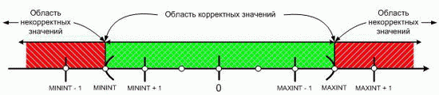
Метод эквивалентных разбиений
Построение классов эквивалентности для входных и выходных данных
Два теста (набора входных данных) являются эквивалентными, если совпадает множество ошибок, выявленных с их помощью
1) Разбиение всех возможных входных данных на конечное число правильных и неправильных классов эквивалентности
Notes:
Необходимо проверять как правильные так и неправильные данные
Пример условие -100< I < 100
Прав. Класс (-100,100)
Неправ класс (-8,-100] и [100,+8)

Slide 38
Метод эквивалентных разбиений
2) Выбираются тесты покрывающие максимальное количество правильных входных классов эквивалентности и правильных выходных классов, которые соответствуют правильным входным данным
3) Каждый следующий тест должен покрывать еще не покрытые классы эквивалентности
4) Для неправильных классов эквивалентности выбираются тесты по одному для каждого неправильного класса
Формальной процедуры построения классов эквивалентности не существует!
Существует опасность пропуска ошибок
При выявлении ошибок в процессе их локализации необходимо перестраивать классы эквивалентности
Notes:
Можно -200, 0, 200
Возможно ошибка – в условии вместо 100 – 90
Тогда 81 и 91 принадлежат одному классу, но 81 не выявляет ошибки
Сложно сформулировать данные для тестирования

Slide 39
Метод граничных значений
Тесты покрывают не только все классы эквивалентности, но и проверяют программы для граничных значений классов эквивалентности.
Выбор граничных значений правильных и неправильных классов эквивалентности
Notes:
Решает проблему 81 и 91
Расширяет мет экв разб
Незначительный выход за границы

Slide 40
Метод граничных значений
Выбор граничных значений правильных и неправильных классов данных:
  если класс состоит из одного значения, то оно = граничному
  если класс объединяет смежные значения, то граничное значение – лежащее на границе и ближайшее к границе
  выбор в качестве граничного ближайшего значения, выходящего за границу класса
  обязательная проверка максимальной и минимальной границы диапазона для входных и выходных данных
  если классы эквивалентности строятся не только для значений, но и для количества элементов, то должны быть граничные значения и для количества элементов
  если на входе/выходе присутствуют упорядоченная последовательность данных, то следует выбирать граничные значения для первых и последних элементов

Slide 41
Метод функциональных диаграмм
Функциональная модель SADT на основе спецификации.
Построение таблицы и ее минимизация (выбор тестов)
 | Ф1 | Ф2 | Ф3 | Ф4 | Ф5
Класс эквивалентности 1 | 1
Класс эквивалентности 2 |  | 1 | 1
Класс эквивалентности 3 | 1 |  |  | 1
Класс эквивалентности 4 | 1 |  |  | 1
Класс эквивалентности 5 |  |  |  |  | 1
Notes:
Расширение мет экв разб
Класс 3 и 4 дублируют др друга

Slide 42
Метод предположения об ошибках
Используется опыт специалистов по тестированию для предположения о возможных ошибках и проектирования соответствующих тестов

Slide 43
Примеры
Программа, определяющая размер скидки при оптовой закупке товара в зависимости от размера партии товара и признака - является ли покупатель постоянным клиентом фирмы или нет. Программа работает по следующему алгоритму:
Если клиент является постоянным (F=True) и размер партии (R) больше 1000 шт., то скидка S рассчитывается с помощью функции funcA;
Если клиент является постоянным (F=True) и размер партии (R) меньше или равен 1000 шт., то скидка S рассчитывается с помощью функции funcВ;
Если клиент не является постоянным (F=False) и размер партии (R) больше 1000 шт., то скидка S рассчитывается с помощью функции funcB;
Если клиент не является постоянным (F=False) и размер партии (R) меньше или равен 1000 шт., то скидка S не предоставляется.
ПрИС 2
Язык UML

Slide 44
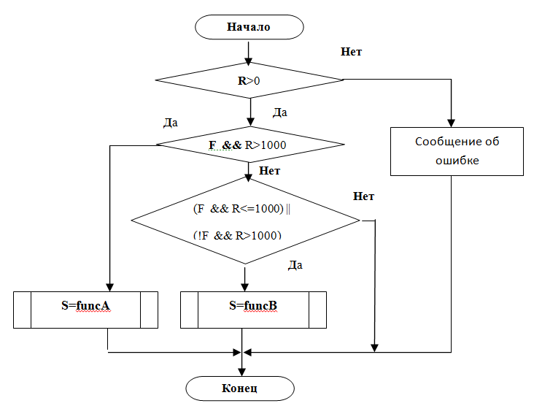
Программа, определяющая размер скидки при оптовой закупке товара
ПрИС 2
Язык UML

Slide 45
Эквивалентное разбиение
При эквивалентном разбиении область всех возможных наборов входных данных программы по каждому параметру разбивают на конечное число групп – «классов эквивалентности».
Наборы данных такого класса объединяют по принципу обнаружения одних и тех же ошибок. Разработку тестов методом эквивалентного разбиения осуществляют в два этапа: на первом выделяют классы эквивалентности, а на втором формируют тесты.
Обычно в отдельные классы эквивалентности выделяют данные, содержащие допустимые и недопустимые значения.
Для данного примера целесообразно выделить следующие классы эквивалентности:
Один правильный класс 0< R <500 000.
Два неправильных класса R<=0 и R>=500 000.
ПрИС 2

Slide 46
Эквивалентное разбиение
Тестовые наборы для первого класса: | Тестовые наборы для второго класса:
F=True, R=400 000; F=True, R=120 000; F=True, R=400; F=False, R=400 000; F=False, R=120 000; F=False, R=400; | R=-100 R=510 000
ПрИС 2

Slide 47
Анализ граничных значений
Граничные значения – это значения на границах классов эквивалентности. В этих местах резко увеличивается возможность обнаружения ошибок. Например, если в программе анализа вида треугольника было записано A + B ≥ C вместо A + B > C, то задание граничных значений приведет к ошибке: линия будет отнесена к одному из видов треугольника.
В данном примере рассмотрим значения на границах классов эквивалентности и значения при незначительном выходе за границы классов эквивалентности.
ПрИС 2

Slide 48
Анализ граничных значений
Анализ граничных значений для первого класса: | Анализ граничных значений для второго класса:
F=True, R=499 999; F=True, R=1; F=True, R=0; F=False, R=499 999; F=False, R=1; F=False, R=0; | R=0 R=-1 R=1 R=500 000 R=500 001 R=499 999

Slide 49
Анализ причинно-следственных связей
Анализ причинно-следственных связей — способ проектирования тестовых вариантов, который обеспечивает формальную запись логических условий и соответствующих действий. Используется автоматный подход к решению задачи.
Анализ причинно-следственных связей выполняется в следующей последовательности:
для каждого модуля перечисляются причины (условия ввода или классы эквивалентности условий ввода) и следствия (действия или условия вывода).
Каждой причине и следствию присваивается свой идентификатор;
разрабатывается граф причинно-следственных связей;
граф преобразуется в таблицу решений;
столбцы таблицы решений преобразуются в тестовые варианты.
ПрИС 2

Slide 50
Анализ причинно-следственных связей
При построении графа причинно-следственных связей (cause-effect graphs) причины будут обозначаться символами с_{i} (от слова cause), а следствия — символами е_{i} (от слова effect).
Каждый узел графа может находиться в состоянии 0 или 1 (0 — состояние отсутствует, 1 — состояние присутствует).
На графе причинно-следственных связей могут изображаться различные функции в виде графических нотаций
ПрИС 2

Slide 51
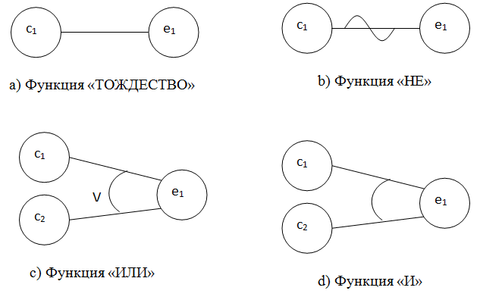
Анализ причинно-следственных связей
На графе причинно-следственных связей могут изображаться различные функции, графические нотации которых приведены на рисунке
ПрИС 2

Slide 52
Анализ причинно-следственных связей
Перечислим функции:
Функция «ТОЖДЕСТВО» (изображена на рисунке a), устанавливает, что если значение с₁ есть 1, то и значение е₁ есть 1; в противном случае значение е₁ есть 0;
Функция «НЕ» (изображена на рисунке b), устанавливает, что если значение с₁ есть 1, то значение е₁ есть 0; в противном случае значение е₁ есть 1;
Функция «ИЛИ» (изображена на рисунке c), устанавливает, что если с₁ или с₂ есть 1, то е₁ есть 1, в противном случае e₁ есть 0;
Функция «И» (изображена на рисунке d), устанавливает, что если и с₁ и с₂ есть 1, то е₁ есть 1, в противном случае е₁ есть 0.
ПрИС 2

Slide 53
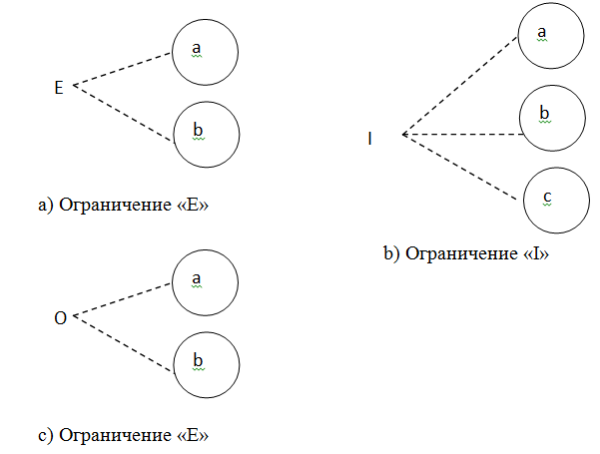
Анализ причинно-следственных связей
Часто определенные комбинации причин невозможны из-за синтаксических или внешних ограничений. Поэтому в графе причинно-следственных связей используются следующие ограничения
ПрИС 2

Slide 54
Анализ причинно-следственных связей
Перечислим ограничения:
Ограничение «Е» (исключает, Exclusive, рисунок a) устанавливает, что «Е» должно быть истинным, если хотя бы одна из причин — а или b — принимает значение 1 (а и b не могут принимать значение 1 одновременно);
Ограничение «I» (включает, Inclusive, рисунок b) устанавливает, что по крайней мере одна из величин, а, b, или с, всегда должна быть равной 1 (а, b и с не могут принимать значение 0 одновременно);
Ограничение «О» (одно и только одно, Only one, рисунок с) устанавливает, что одна и только одна из величин а или b должна быть равна 1
ПрИС 2

Slide 55
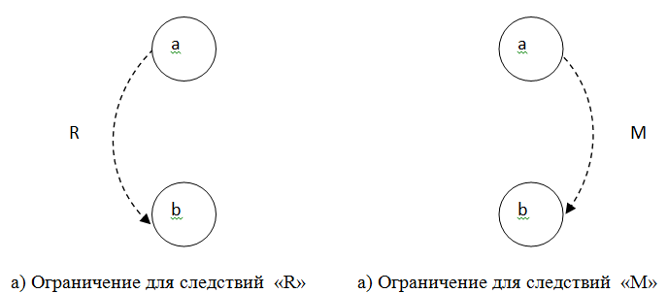
Анализ причинно-следственных связей
Часто возникает необходимость в ограничениях для следствий:
Ограничение R (требует, Requires, рисунок a) устанавливает, что если а принимает значение 1, то и b должна принимать значение 1 (нельзя, чтобы а было равно 1, a b равно 0);
Ограничение «М» (скрывает, Masks, рисунок b) устанавливает, что если следствие а имеет значение 1, то следствие b должно принять значение 0.
ПрИС 2

Slide 56
Анализ причинно-следственных связей
Пример расчета скидки на оптовую закупку товара
Тестирование данным методом состоит из следующих шагов:
Шаг 1. Причинами являются:
1) расчет скидки для случайных клиентов;
2) расчет скидки для постоянных клиентов;
3) размер оптовой закупки товара меньше или равен 1000 шт.;
4) размер оптовой закупки товара большее, чем 1000 шт..
На основе различных комбинаций причин можно перечислить следующие следствия:
101 — Скидка не предоставляется;
102 — Функция А расчета скидки на оптовую партию товара;
103 — Функция B расчета скидки на оптовую партию товара;
ПрИС 2

Slide 57
Анализ причинно-следственных связей
Пример расчета скидки на оптовую закупку товара
Шаг 2. Разработка графа причинно-следственных связей (рисунок 7).
Узлы причин перечислим по вертикали у левого края рисунка, а узлы следствий — у правого края рисунка. Для следствия 103 возникает необходимость введения вторичных причин — 11 и 12, — их размещаем в центральной части рисунка.
Шаг 3. Генерация таблицы решений. При генерации причины рассматриваются как условия, а следствия — как действия.
ПрИС 2

Slide 58
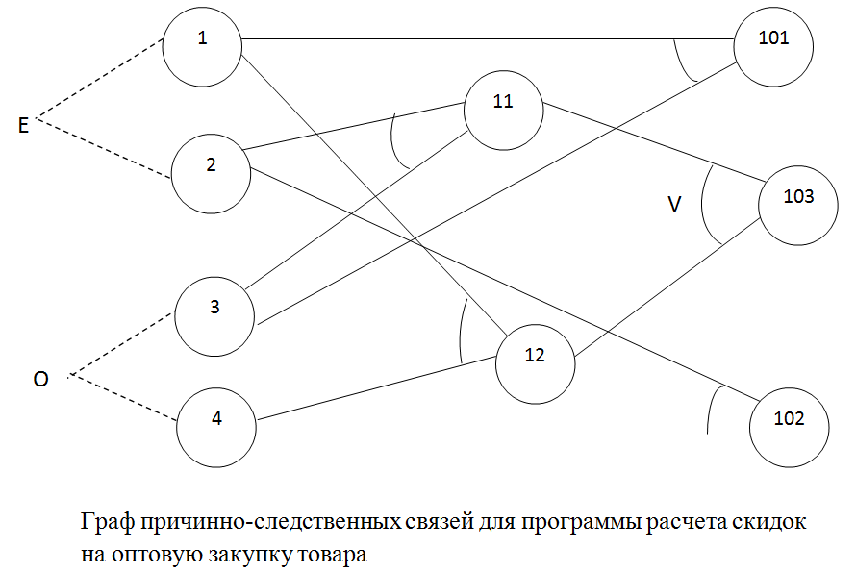
Анализ причинно-следственных связей
ПрИС 2

Slide 59
Анализ причинно-следственных связей
Пример расчета скидки на оптовую закупку товара
Порядок генерации:
1. Выбирается некоторое следствие, которое должно быть в состоянии «1».
2. Находятся все комбинации причин (с учетом ограничений), которые устанавливают это следствие в состояние «1». Для этого из следствия прокладывается обратная трасса через граф.
3. Для каждой комбинации причин, приводящих следствие в состояние «1», строится один столбец.
4. Для каждой комбинации причин доопределяются состояния всех других следствий. Они помещаются в тот же столбец таблицы решений.
5. Действия 1-4 повторяются для всех следствий графа.
ПрИС 2

Slide 60
Анализ причинно-следственных связей
Пример расчета скидки на оптовую закупку товара
Шаг 4. Преобразование каждого столбца таблицы в тестовый вариант. В данном примере таких вариантов четыре.
Тестовый вариант 1 (столбец 1) ТВ1:
Исходные данные: расчет скидок для случайных клиентов, размер партии – 800 шт.
Ожидаемый результат: Скидка не предоставляется.
Тестовый вариант 2 (столбец 2) ТВ2:
Исходные данные: расчет скидок для постоянных клиентов, размер партии – 1500 шт.
Ожидаемый результат: Скидка S рассчитывается по функции funcA.
ПрИС 2

Slide 61
Анализ причинно-следственных связей
Пример расчета скидки на оптовую закупку товара
Шаг 4. Преобразование каждого столбца таблицы в тестовый вариант. В данном примере таких вариантов четыре.
Тестовый вариант 3 (столбец 3) ТВЗ:
Исходные данные: расчет скидок для постоянных клиентов, размер партии – 900 шт.
Ожидаемый результат: Скидка S рассчитывается по функции funcB
Тестовый вариант 4 (столбец 4) ТВ4:
Исходные данные: расчет скидок для случайных клиентов, размер партии – 2000 шт.
Ожидаемый результат: Скидка S рассчитывается по функции funcB.
ПрИС 2

Slide 62
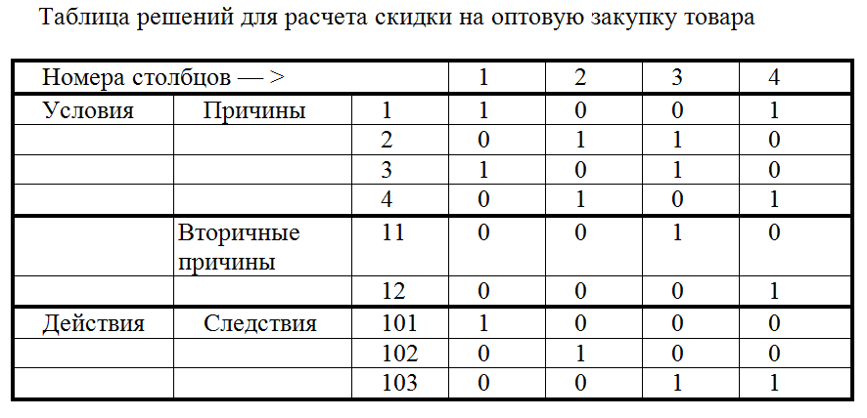
Анализ причинно-следственных связей
Пример расчета скидки на оптовую закупку товара
ПрИС 2

Slide 63
Предположение об ошибке
Часто программист с большим опытом находит ошибки «не применяя никаких методов».
В этом случае он подсознательно использует «метод предположения об ошибке».
Данный метод в значительной степени основан на интуиции.
Основная идея данного метода заключается в том, чтобы перечислить в некотором списке возможные ошибки или ситуации, в которых эти ошибки могут появляться, а затем на основе списка составить тесты.
ПрИС 2

Slide 64
Предположение об ошибке
В случае программы для расчета размера скидок при оптовых закупках товара можно предположить возникновение ошибок в следующих ситуациях:
Если скидка не предоставляется , она должна быть приравнена к нулю, чтобы не возникли ошибки при дальнейших расчетах. В данной программе это не делается;
Следует оценить максимально возможную партию товара, чтобы не возникли ошибки в расчетах.
Для этого надо знать, в какой системе (32-разрядной или 64-разрядной) производятся расчеты.
ПрИС 2

Slide 65
Методы составления тестов
По стратегии белого ящика
  покрытие операторов
  покрытие решений
  покрытие условий
  покрытие решений и условий
  (покрытие логики)
  комбинаторное покрытие условий
Notes:
Б.Я. – значем алгоритм

Slide 66

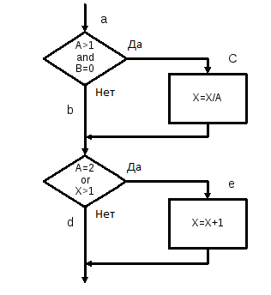
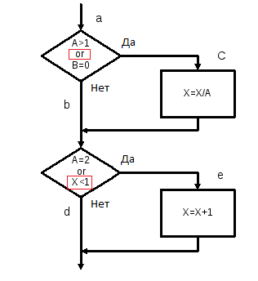
Стратегия белого ящика

Slide 67
Стратегия белого ящика
1. Покрытие операторов
Набор тестов должен обеспечивать проверку выполнения каждого оператора хотя бы один раз
Тест | Путь | Ожидаемый результат | Фактический результат | Ошибка
A=2, B=0, X=3 | асе | X=2,5 | X=2,5 | -

Slide 68
Стратегия белого ящика
2. Покрытие решений
Набор тестов, при котором каждое решение примет как истинное, так и ложное значение
Пример решения: (A>1 and B=0)
Тест | Путь | Ожидаемый результат | Фактический результат | Ошибка
A=3, B=0, X=3 | aсd | X=1 | X=1 | -
А=2, В=1, Х=1 | abe | Х=2 | Х=1,5 | +
Notes:
Решение – точка ветвления алгоритма – совокупность условий
Два мин варианта ace+abd и acd+abe
Abd не содержит операторов, только сравнения – min вероятность обнаружения ошибки

Slide 69
Стратегия белого ящика
3. Покрытие условий
Набор тестов, при котором все возможные результаты каждого условия в решении выполнялись хотя бы один раз
Пример условия: (A>1)
Тест | Путь | Ожидаемый результат | Фактический результат | Ошибка
A=2, B=0, X=4 | ace | X=3 | X=3 | -
A=1, B=1, X=0 | abd | X=0 | X=1 | +
Notes:
Условие – составная часть решения
A>1 – условие
B=0 – условие
Надо A>1 и A<=1, B=0 и B<>0

Slide 70
Стратегия белого ящика
4. Покрытие решений и условий (логики).
Набор тестов, при котором результаты каждого решения выполняются хотя бы один раз и результаты каждого условия в решении выполняются хотя бы один раз
не всегда можно проверить все условия, например, скрытые за другими условиями
Низкая чувствительность к ошибкам в логических выражениях (первое решение содержит AND – хоть одно условие =0, тогда остальные не проверяются)
Notes:
Объединение решения и логики
Таблица совпадает (предыдущая)
Слабая чувствительность к ошибкам в логических выражениях
Оператор И() – если хоть одно условие=0, остальные не важны

Slide 71
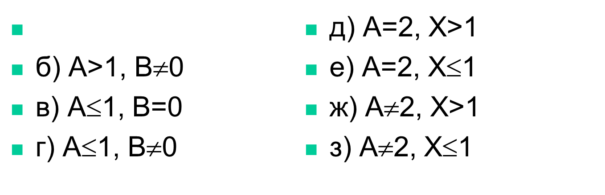
Стратегия белого ящика
5. Комбинаторное покрытие условий
Набор тестов, при котором все возможные комбинации результатов условия в каждом решении выполнялись по крайней мере один раз
Notes:
Исключают недостатки предыдущих, но много вариантов
Вкл. В себя условия, решения и логику

Slide 72
Стратегия белого ящика
5. Комбинаторное покрытие условий
Тест | Путь | Ожидаемый результат | Фактический результат | Ошибка
A=2, B=0, X=4 | ace | X=3 | X=3 | -
A=2, B=1, X=1 | abe | X=2 | X=1,5 | +
A=0,5 B=0, X=2 | abe | X=3 | X=4 | +
A=0.5, B=1, X=1 | abd | X=1 | X=1 | -
Notes:
Ч.Я. - не дает уверенности в проверке алгоритме
Б.Я. – не дает уверенности в проверке внешних спецификаций и вх. Данн
Необходимо сначала проверять Ч.Я., потом Б.Я. И комбинировать тесты в зависимости от того что тестируется
Серый ящик

Slide 73
Критерии выбора тестов
Критерий должен быть достаточным – показывать, когда некоторое множество тестов достаточно для тестирования программы
Критерий должен быть полным – для любой ошибки должен существовать тест в наборе тестов, удовлетворяющих критерию, обнаруживающий ошибку
Критерий должен быть надежным – любые два множества тестов, удовлетворяющих критерию, должны одновременно раскрывать или не раскрывать одни и те же ошибки
Критерий должен быть легко проверяемым
Notes:
Различные тесты – не все подходят, как выбрать????
Набор тестов удовлетворяет некоторому критерию, если позволяет протестировать программу полностью

Slide 74
Мутационные критерии
Мутации – мелкие ошибки в программе
Мутанты – программы, отличающиеся друг от друга мутациями
Метод мутационного тестирования – в разрабатываемую программу P вносят мутации, т.е. искусственно создают программы-мутанты P1, P2... Затем программа P и ее мутанты тестируются на одном и том же наборе тестов T
Если на наборе T подтверждается правильность программы P и, кроме того, выявляются все внесенные в программы-мутанты ошибки, то набор тестов T соответствует мутационному критерию, а тестируемая программа объявляется правильной
Если некоторые мутанты не выявили всех мутаций, то надо расширять набор тестов T и продолжать тестирование. Так как Т не удовлетворяет критерию.
Notes:
В конце – Набор Т не соответствует критерию

Slide 75
Структурные критерии
Используется информация о структуре программы - тестирование по стратегии «белого» ящика
Критерий тестирования операторов – набор тестов в совокупности должен обеспечить прохождение каждого оператора не менее одного раза
Критерий тестирования ветвей – набор тестов в совокупности должен обеспечить прохождение каждой ветви программы не менее одного раза
Критерий тестирования путей – набор тестов в совокупности должен обеспечить прохождение каждого пути выполнения программы не менее одного раза
Notes:
Б.Я.
Покрытие операторов
Покрытие логики
Комбинаторный

Slide 76
Функциональные критерии
Формулируются в описании требований к программе, тестирование по стратегии «черного» ящика
Обеспечивают контроль степени выполнения требований заказчика к программе и взаимодействие ее с окружающей средой
Критерий тестирования пунктов спецификации – набор тестов в совокупности должен обеспечить проверку каждого тестируемого пункта не менее одного раза
Критерий тестирования классов входных/выходных данных – набор тестов в совокупности должен обеспечить проверку представителя каждого класса входных/выходных данных не менее одного раза
Notes:
Ч.Я.
Приемочные испытания Заказчик + Разраб)
Экв. разбиени

Slide 77
Функциональные критерии
Критерий тестирования правил – если существует набор правил, описывающих входные и выходные данные, то набор тестов в совокупности должен обеспечить проверку каждого правила
Критерий тестирования функций – набор тестов в совокупности должен обеспечить проверку каждой описанной функции программы или модуля не менее одного раза
Комбинированный критерий – набор тестов в совокупности должен обеспечить проверку всех комбинаций непротиворечивых условий программы и спецификации не менее одного раза. При этом все комбинации непротиворечивых условий должны быть подтверждены, а условия противоречий должны быть обнаружены
Notes:
2) Серый ящик, т.к известны структура взаимосвязи функций

Slide 78
Стохастические критерии
Применяется при тестировании сложных программных комплексов, когда количество тестов является слишком большим или полный набор тестов невозможно разработать и исполнить на этапе тестирования программного обеспечения
Порядок тестирования:
1. Разрабатывается программа-имитатор случайных последовательностей входных данных {X}
2. Независимым образом вычисляется множество выходных значений {Y} для соответствующих входных значений и формируется тестовый набор {(X,Y)}
3. При невозможности вычисления выходных значений должно быть определено некоторое правило или распределение выходных значений F(X)

Slide 79
Стохастические критерии
4. Проводится тестирование приложения с использованием программы–имитатора, при этом проверяется либо принадлежность результата известному множеству выходных значений {Y}, либо соответствие правилу или распределению F(X).
5. Окончание тестирования:
  Статистические методы – решение о прекращении тестирования принимается на основании совпадения гипотез о распределении случайных величин
  Методы оценки скорости выявления ошибок – тестирование прекращается, если интервал времени между текущей ошибкой и следующей слишком велик для фазы тестирования приложения или больше определенного порога
  Достижение пороговых ограничений: количество затраченных человеко-часов или календарного времени, выделенного на этап тестирования
Notes:
Распределение Нормальное, Стьюдента, Хи-квадрат

Slide 80
Основные Принципы тестирования
Функциональное – черный ящик
  Позднее тестирование (как правило), модульное и ПО.
  Известно: функции ПО.
  Исследование: работа каждой функции на ее области определения.
Структурное – белый ящик
  Раннее тестирование (как правило), модульное.
  Известно: внутренняя структура ПО.
  Исследование: внутренние элементы ПО и связи между ними.

Slide 81

Функциональное тестирование
Демонстрирует:
  Как выполняются функции ПО;
  Как принимаются исходные данные;
  Как вырабатываются результаты;
  Как сохраняется целостность внешней информации.
Рассматриваются системные характеристики ПО.
Игнорируется внутренняя логическая структура.
Исчерпывающее тестирование невозможно (10 входных величин, по 10 значений →1010 тестовых вариантов).
Не реагирует на многие особенности ошибок.

Slide 82
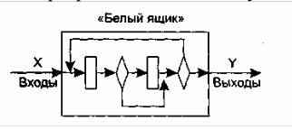
Структурное тестирование
Объект тестирования:
  внутреннее поведение ПО;
  корректность построения всех элементов ПО и правильность их взаимодействия;
Анализ управляющих и информационных (реже) потоков.
Характеризуется степенью покрытия логики (исходного кода) ПО.
Исчерпывающее тестирование затруднительно.

Slide 83
Особенности тестирования
«Белого ящика»
Анализ управляющей структуры ПО.
ПО полностью проверено <= исчерпывающее тестирование путей (маршрутов) ее графа управления.
Тестовые варианты:
  Гарантируется проверка всех независимых маршрутов ПО;
  Проходятся ветви True, False для всех логических решений.
  Выполняются все циклы (в пределах их границ).
  Анализируется правильность внутренних структур данных.

Slide 84
Результаты «Белого ящика»
Плюсы - Учитывает особенности ошибок:
  Количество ошибок min в центре, max на границе ПО;
  Предположения о вероятности потока управления/ данных могут быть неправильными => типовой путь слабо проработан.
  (Алгоритм → ПО) => синтаксические и семантические ошибки
  Результаты ПО могут зависеть не от входных данных, а от внутренних состояний ПО.
Минусы:
  Много независимых путей;
  Цикл – k (=20) раз; в цикле n (=5) ветвлений → путей = 1014 (3170 лет)
  Исчерпывающее тестирование не гарантирует выполнение функций ПО;
  Могут быть пропущены пути в ПО;
  Нельзя найти ошибки, которые зависят от исходных данных.

Slide 85
Тестирование базового пути
Том Мак Кейб (1976 г.)
Цель:
  оценка комплексной сложности ПО => количество тестовых вариантов (для тестирования базового множества путей).
Гарантия
  однократного выполнения каждого оператора ПО при тестировании;
  выполнение каждого условия по True/False ветви.

Slide 86
Потоковый граф
Отображает управленческую структуру ПО:
  Узел (вершина) = линейный участок ПО, >= 1 оператора.
  Дуга = передача управления.
  Различают операторные и предикатные узлы.
  Из операторного узла выходит одна дуга, а из предикатного — две дуги.
  Операторный узел – линейный код.
  Предикатный узел - простое условие (T/F).
  Составное условие делится на простые, отображается в N предикатных узлов.
  Закрывающие скобки условия/цикла задают операторы (фиктивные).
  Замкнутая область из дуг/узлов = регион.
  Окружающая среда = дополнительный регион.

Slide 87
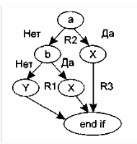
Пример потокового графа
If a OR b then x
else y
end if
R1, R2, R3 – регионы.

Slide 88
Мощность базового множества
Цикломатическая сложность — это метрика программного обеспечения, которая обеспечивает количественную оценку логической сложности программы.
Мощность базового множества = цикломатической сложности потокового графа:
  а) Количество независимых путей в базовом множестве ПО;
  б) верхнюю оценку количества тестов, которое гарантирует однократное выполнение всех операторов;
  в) логическая сложность ПО.
Вычисление:
  а) Количеству регионов потокового графа.
  б) V = E - N+2, где E-количество дуг, N- количество вершин.
  в) V = p+1, где p – количество предикатных узлов в потоковом графе.

Slide 89
Мощность базового множества
Пути
Независимым называется любой путь, который вводит новый оператор обработки или новое условие.
В терминах потокового графа независимый путь должен содержать дугу, не входящую в ранее определенные пути.
Путь начинается в начальном узле, а заканчивается в конечном узле графа.
Независимые пути формируются в порядке от самого короткого к самому длинному.

Slide 90
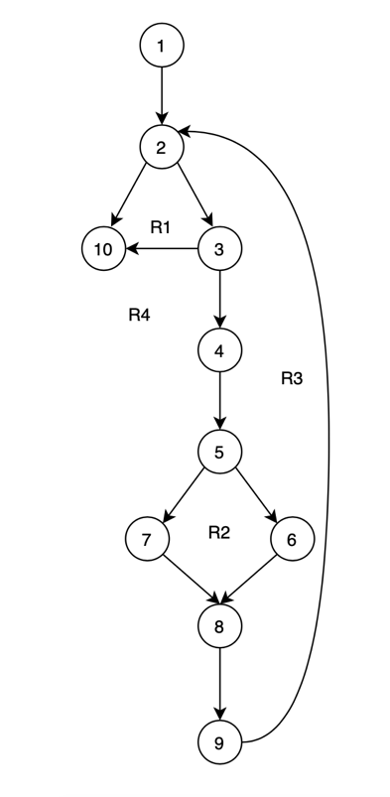
Пример кода
i = 0
s = 0
b = 0
Пока (i<10) AND (bb(i)≠0)
i++
if bb(i)>0 s++
else
n++
end if
end пока
вывод(n)
вывод (s)
i = 0 (1)
s = 0 (1)
b = 0 (1)
(2) (3)
Пока (i<10) AND (bb(i)≠0)
i++ (4)
if bb(i)>0 (5)
s++ (6)
else
n++ (7)
end if (8)
end пока (9)
вывод(n) (10)
вывод (s) (10)

Slide 91
Методика тестирования базового пути
Шаг 1. Создается потоковый граф
  N операторов.
  Отображение операторов в граф.
Шаг 2. Цикломатическая сложность
  а) V(G) = 4 региона
  б) 12-10+2 = 4
  в) 3+1 = 4
Шаг 3. Базовое множество независимых путей
  а) 1-2-10 (i=0, bb=[0])
  б) 1-2-3-10 (обр. 11-го)
  в) 1-2-3-4-5-6-8-9-2- (i>0, bb[i]>0)
  г) 1-2-3-4-5-7-8-9-2… (i>0, bb[i]<0)

Slide 92
Методика тестирования базового пути - 2
Подготовка тестовых вариантов для каждого независимого пути:
а)
  ИД: bb(0)
  ОЖ.РЕЗ.: n = 0, S=0, i = 0
б)
  ИД: bb(1,2,3,4,-5, 6,7,-8,9,10, 11)
  ОЖ.РЕЗ.: n = 2, S = 8, i = 10
в)
  ИД: bb (1,2,3,4,-5,0)
  ОЖ.РЕЗ.: n = 1, S = 4, i = 5
г)
  ИД: bb (-1,-2,-3,4,-5,0)
  ОЖ.РЕЗ.: n = 4, S = 1, i = 5
Существуют независимые пути, являющиеся частью другого пути.

Slide 93
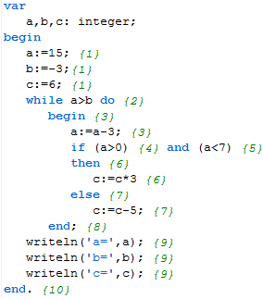
Методика тестирования базового ПРИМЕР 2
Рассмотрим пример построения потокового графа. Дана программа, написанная на языке Pascal в системе «Pascal ABC»

Slide 94
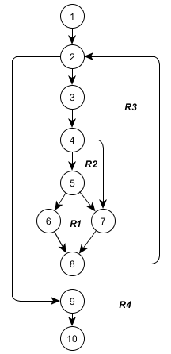

Slide 95
Методика тестирования базового ПРИМЕР 2
В приведенном потоковом графе:
1) 10 вершин (узлов), обозначенных кружками
(все они пронумерованы в соответствии с нумерацией операторов в программе), каждая из которых соответствует линейному участку программы, включает один или несколько операторов;
2) 12 дуг (обозначенных стрелками), отображающих поток управления в программе;
3) 3 предикатных узла, соответствующих простым условиям в программе: a>b, a>0 и a<7.
4) четыре региона: замкнутые области, образованные дугами и узлами (обозначены как R1,R2,R3 ) и окружающая граф среда (R4).

Slide 96
Методика тестирования базового ПРИМЕР 2
Вычислим цикломатическую сложность графа, каждым из трех способов:
1) Потоковый граф имеет 4 региона (R1,R2 ,R3 ,R4 ), следовательно, цикломатическая сложность равна 4.
2) Количество дуг в потоковом графе равно E=12, а количество вершин N=10, следовательно, согласно формуле, цикломатическая сложность равна
E - N + 2 = 4 .
3) Количество предикатных узлов в потоковом графе равно 3, следовательно, согласно формуле, цикломатическая сложность равна: 4.
Таким образом, цикломатическая сложность потокового графа, равна 4.

Slide 97
Методика тестирования базового ПРИМЕР 2
Перечислим независимые пути для потокового графа
Путь 1: 1–2-9–10.
Путь 2: 1–2-3–4-7–8-2–9-10.
Путь 3: 1–2-3–4-5–7-8–2-9–10.
Путь 4: 1–2-3–4-5–6-8–2-9–10.

Slide 98
Тестирование условий
Цель:
  проверка логических условий ПО (охват всех ветвей ПО).
Простое условие (ПУ)
  булевы переменные или выражение отношений.
Выражения отношений
  E1 <оператор отношения> E2
  E1, E2 – арифметические выражения .
  Оператор отношения: >,=,<,
Составное условие (СУ) cостоит из объединения:
  простых условий;
  булевых операторов (AND, OR, NOT);
  ( ).
Условие без выражения отношения - это булевое выражение.

Slide 99
Ошибки в условиях:
Виды ошибок:
  Булевого оператора (некорректный/отсутствующий/избыточный).
  Булевой переменной.
  Булевой ( ).
  Оператора отношения.
  Арифметического выражения.
Тест каждого условия в ПО. Плюсы:
  оценка тестового покрытия условия,
  генерация дополнительных тестов.
Ошибки в условии => другие ошибки в ПО.

Slide 100
Методики тестирования условий
Существует несколько методик тестирования условий.
Тестирование ветвей
  Для составного условия C проверка:
    а) каждое простое условие в нем
    б) TRUE (ветви)
    в) FALSE (ветви)

Slide 101

Методики тестирования условий
Тестирование области определения
Выражение вида E1<оператор отношения>E2
проверяется тремя тестами,
которые формируют значение E1>E2
равным E2 и
E1<E2.
Если оператор отношения неправильный, а E1 и E2 корректны, то эти три теста гарантируют обнаружение ошибки оператора отношения.
Для булевых выражений с n переменными требуется набор из 2^n тестов. Этот набор позволяет обнаружить ошибки булевых операторов, переменных, скобок, но на практике применяется только при малом n.
Если в булево выражение, каждая булева переменная входит только один раз, то количество тестов легко уменьшается.

Slide 102
Методики тестирования условий
Тестирование ветвей и операторов отношения
Способ тестирования ветвей и операторов отношений обнаруживает ошибки ветвления и операторов отношения в условии, для которого выполняются следующие ограничения:
1) Все булевы переменные и операторы отношения входят в условие только по одному разу;
2) В условиях нет общих переменных;
В данном способе используются естественные ограничения условий. Для составного условия, включающего n простых условий, формируется ограничение условия ОУ=( d1,d2,…,dn ), где di– ограничение на результат i-ого простого условия.
Ограничения на результат фиксируют возможное ограничение аргумента, если он один, или соотношение между значениями аргументов, если их несколько. Если i-ое простое условие является выражением отношения, то его ограничение на результат состоит из трех значений и имеет вид di =(>,<,=).

Slide 103
Методики тестирования условий
Тестирование ветвей и операторов отношения
На основе ограничений условий создается ограничивающее множество, элементы которого являются сочетаниями всех возможных значений di .
Ограничивающее множество – это удобный инструмент для записи задания на тестирование, поскольку оно составляется из сведений о значениях переменных, которые влияют на значение проверяемого условия.
Каждый элемент ограничивающего множества задает отдельный тестовый вариант.
Исходные данные тестового варианта должны обеспечить соответствующую комбинацию значений простых условий, а ожидаемый результат равен значению составного условия.

Slide 104
Методики тестирования условий
Тестирование ветвей и операторов отношения
Таким образом, способ тестирования ветвей и операторов отношений для каждого условия в программе включает следующие действия:
1) Строятся ограничения условий;
2) Выявляются ограничения результата по каждому простому условию;
3) Строится ограничивающее множество. Его построение выполняется путем подстановки в константные формулы выявленных ограничений результата.
4) Для каждого элемента ограничивающего множества разрабатывается тестовый вариант.

Slide 105
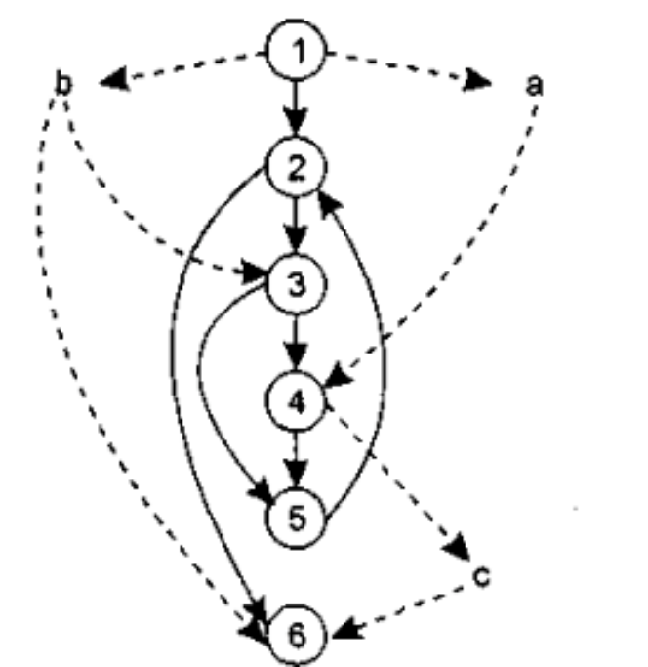
Тестирование потоков данных
Анализ информационной структуры ПО.
ПО = обработка потока данных от входа до выхода.
Потоковый граф + информационные связи
Сплошные дуги – это связи по управлению между операторами в программе.
Пунктирные дуги обозначают информационные связи или связи по потокам данных.

Slide 106
Тестирование потоков данных
Анализ информационной структуры ПО.
ПО = обработка потока данных от входа до выхода.
Потоковый граф + информационные связи
в 1 определяется значение a, b
в 6 используются значения b, c
Множество определений данных:
DEF(i) = { x, i -> x }
Изменение данных: x = f (…)
Множество использований данных:
use(i) = { x, i <- x }
обращение без изменения данных:
[ ] = f(x)

Slide 107
Тестирование потоков данных
В общем случае для каждой вершины графа можно записать:
1) множество определений данных
DEF = {x| i–я вершина содержит определение x};
2) множество использований данных
USE (i) = {x| i–я вершина использует x}.
Под определением данных понимают действие, изменяющее элемент данных. Признак определения состоит в том, что имя элемента находится в левой части оператора присваивания.
Использование данных – это применение элементов в выражении, где происходит обращение к элементу данных, но не изменение элемента.
Признак использования состоит в том, что имя элемента находится в правой части оператора присваивания.

Slide 108
DU тестирование
DU цепочка
Назовем DU-цепочкойили цепочкой определения использования конструкцию типа [x, i, j], где i,j – имена вершин, а переменная x определена в i–ой вершине и используется в j–ой вершине.
  цепочка определения-использования - [ x, i, j ]
Способ DU–тестирования требует охвата всех DU–цепочек в программе. Поэтому разработка тестов проводится на основе анализа определения и использования всех данных программы.
Для подготовки тестов требуется определение пути выполнения программы на управляющем графе. В качестве критерия выбора пути используется покрытие максимального количества DU–цепочек.

Slide 109
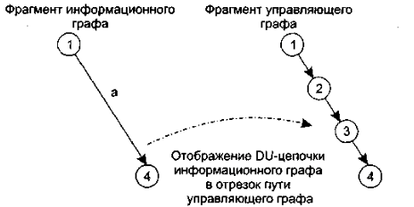
DU тестирование
DU-цепочки - пример:
  [a,1,4],[b,1,3],[b,1,6],[c,4,6]

Slide 110
Шаги DU тестирования
1) построение потокового графа программы;
2) построение информационного графа;
3) формирование полного набора DU–цепочек;
4) формирование полного набора отрезков путей в потоковом графе путем отображения набора DU–цепочек информационного графа;
5) построение маршрутов или полных цепей на потоковом графе, покрывающих набор отрезков путей потокового графа.
6) подготовка тестовых вариантов.

Slide 111
Особенности DU тестирования
Плюсы:
  Простой анализ ПО;
  Простота автоматизации.
Минусы:
  Трудно выбрать min количество max эффективных тестов.
Область использования:
  ПО с вложенными условиями и циклами.

Slide 112
Тестирование циклов
Виды циклов:
  Простые
  Вложенные
  Объединенные
  Неструктурированные

Slide 113
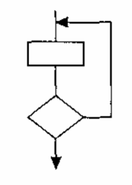
Тестирование простых циклов
n – количество повторов.
Выбирают 1 из методов:
  Прогон всего цикла,
  1 проход,
  2 прохода,
  M<n проходов,

Slide 114
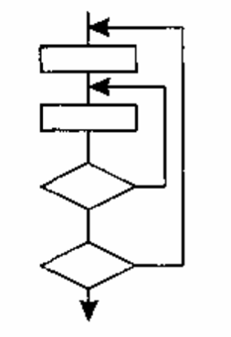
Тестирование вложенных циклов
1) выбирается самый внутренний цикл, и устанавливаются минимальные значения параметров всех остальных циклов;
2) для внутреннего цикла проводятся тесты простого цикла и добавляются тесты для исключенных значений и значений, выходящих за пределы рабочего диапазона;
3) переходят в следующий по порядку объемлющий цикл и выполняют его тестирование. При этом сохраняется минимальное значение параметров для всех объемлющих циклов и типовые значения для всех вложенных циклов;
4) третий шаг повторяется до тех пор, пока не будут протестированы все циклы.

Slide 115
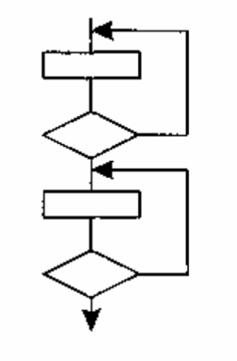
Тестирование объединенных циклов
Если циклы независимы, то тест простого цикла,
иначе методика вложенных.

Slide 116
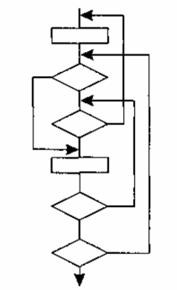
Тестирование неструктурированных циклов
Не тестируются, должны быть переделаны.

Slide 117
Особенности тестирования
«Черного ящика»
Комбинации входных данных для полной проверки всех функциональных требований к ПО.
Необходимо (желательно):
  Набор входных данных => аномалии поведения ПО (IT).
  Набор выходных данных => дефекты ПО (OT).
Цель:
  Определить входные данные, которые с высокой вероятностью относятся к IT.
  Определить ожидаемые результаты, которые с высокой вероятностью относятся к OT.
Поиск тестов:
  Опыт инженеров тестирования;
  Систематический подход.

Slide 118
Результаты тестирования
«Черного ящика»
Выявляет ошибки (не появляющиеся в «Белом ящике»):
  Некорректных/ отсутствующих функций;
  Ошибки интерфейса;
  Ошибки во внешних структурах данных/ доступе к внешней БД;
  Ошибки характеристик (емкость ОП и т.д.);
  Ошибки инициализации и завершения.
Плюсы:
  уменьшение количества тестов (проверяется динамика, а не структура ПО );
  Выявление классов, а не отдельных ошибок.

Slide 119
Статическое и динамическое тестирование
Существуют два основных направления тестирования.
Статическое тестирование (static testing) - это процесс анализа самой разработки программного обеспечения, иными словами – это тестирование без запуска программы. Статическое тестирование предусматривает проверку программного кода, требований к программному продукту, функциональной спецификации, архитектуры, дизайна и т.д. Статическое тестирование является одним из наиболее эффективных способов выявления дефектов на ранних стадиях работы над проектом, благодаря чему достигается существенная экономия времени и затрат на разработку.
Динамическое тестирование (dynamic testing) - это тестовая деятельность, предусматривающая эксплуатацию (запуск) программного продукта. Динамическое тестирование включает в себя запуск программы, выполнение всех её функциональных модулей и сравнение её фактического поведения с ожидаемым.

Slide 120
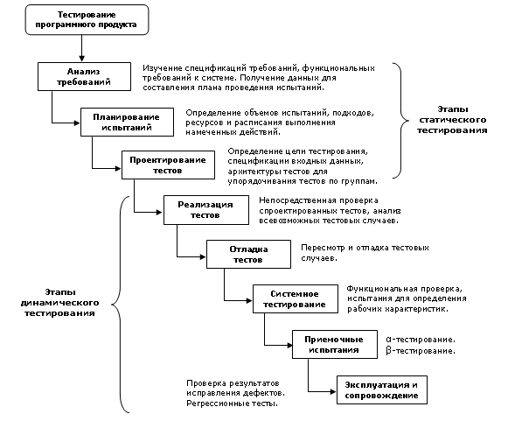
Статическое и динамическое тестирование

Slide 121
Этапы тестирования (1/8)
Анализ требований
Процесс статического тестирования начинается с определения и анализа требований к системе. Изучаются существующие материалы и методические вопросы (техническое задание на разработку, рабочий и технический проект, пр.), уясняются основные используемые понятия, термины и определения, ожидаемые функциональные требования к системе, такие как требования к интерфейсу (описывает входы, получаемые из внешних систем, и выходы, направляемые во внешние системы. Накладываются ли на эти интерфейсы какие-то ограничения?), данным (описывают входные и выходные данные системы, формат данных, их хранение), производительности (описывают проблемы масштабирования и синхронизации, например, сколько пользователей одновременно должна обслуживать система), требования к пользователям и человеческому фактору (кто будет работать с программным обеспечением, учёт необходимого уровня удобства и простоты использования), физическим средствам тестирования (операционная система под управлением которой выполняется программный продукт, и вычислительная платформа, на которой эксплуатируется система), безопасности (доступ к программному продукту и управление данными), документации (определяется в каком виде она должна быть и должна ли быть вообще), устранению неисправностей (реакция системы на неисправности), сопровождению (определяется, как производится устранение проблем обнаруженных в системе).

Slide 122
Этапы тестирования (2/8)
Планирование испытаний
Для того, чтобы тестирование было эффективным, необходимо потратить значительные средства и усилия на планирование. На этапе планирования определяется стратегия тестирования, производится оценка времени для проведения тестовых работ, определяется состав и структура испытательной системы (выявление аппаратных и программных средств тестирования), подготовка и утверждение плана проведения испытаний.
План проведения испытаний даёт описание подхода, который предусматривается задействовать при проведении тестирования, а также объём трудозатрат на тестирование.

Slide 123
Этапы тестирования (3/8)
Проектирование тестов
На этапе проектирования и разработки тестов определяются цели тестов, спецификации для ввода каждого теста, тестовая конфигурация.
Производится автоматизация часто используемых тестов, требующих больших затрат времени. Разрабатывается методика тестирования, обладающая требуемым уровнем детализации.
В результате выполнения этих действий будет получен набор тестовых случаев (test cases), который может использоваться для проведения испытаний.

Slide 124
Этапы тестирования (4&5/8)
Реализация и отладка тестов
После этапа проектирования тест необходимо проверить на наличие дефектов с целью их немедленного устранения, и затем испытать на некоторой сборке программного продукта.
После прогона тестов необходимо провести анализ неудачных исходов прогона тестов, выяснить причину источника неудачи теста - программный код или сам тест.

Slide 125
Этапы тестирования (6/8)
Системное тестирование
Входными данными для системного тестирования является набор отлаженных тестов. Системное тестирование проводится для удостоверения того, что программное обеспечение делает именно то, что от него ожидает пользователь. Используются два основных типа испытаний: функциональная проверка и испытания для определения рабочих характеристик.
Функциональная проверка использует набор тестов, которые определяют, выполняет ли система всё то, что она должна делать с точки зрения пользователя. Производится тестирование функций программного продукта (т.е. поиск различий между разработанной программой и её спецификацией). Проводится многократное тестирование каждой функции системы, множества их сочетаний, имитация и проверка на наличие сбоев, применительно к каждому функциональному требованию.
После того, как тестирование подтвердило адекватность базовой функциональности системы, задачей тестирования становятся испытания для определения рабочих характеристик. В рамках данной задачи выполняется тестирование в предельных режимах, нагрузочные испытания (так например, если программа рассчитана на подключение к ней большого числа пользователей, то её необходимо тестировать при максимально возможной нагрузке. Для программ, выполняющих операции «запись-чтение», проводится тестирование операций обработки больших массивов данных с оценкой изменения времени отклика для выявления коэффициента пропорциональности падения быстродействия с увеличением количества обрабатываемых данных. Проводятся испытания на надёжность и эксплуатационную готовность. Также проводится ряд дополнительных испытаний, таких как проверка безопасности, установочная проверка, проверка на совместимость, проверка удобства и простоты использования.

Slide 126
Этапы тестирования (7/8)
Приёмочные испытания
По завершении системного тестирования продукт может быть передан пользователю для проведения приёмочных испытаний (acceptance testing). Производится бета-тестирование, также возможен случай, когда заказчик выполняет заранее определенный набор тестовых случаев, имитирующих типовые условия, в которых система будет работать после ввода в эксплуатацию. Заключительным типом приёмочных испытаний является установочная проверка (installation testing), по условиям которой завершённая версия программного продукта устанавливается на площадках заказчика с целью получить от него подтверждение, что программный продукт соответствует всем требованиям.

Slide 127
Этапы тестирования (8/8)
Сопровождение
Сопровождение обозначает проверку результатов исправления дефектов, которые были найдены заказчиком в процессе эксплуатации программного продукта, тестирование расширенных функциональных возможностей и выполнение регрессионных тестов на новых версиях программного продукта. Цель всего этого заключается в получении подтверждения того, что ранее исправно работавшие функциональные средства не пострадали от внесения изменений в программный продукт, и новые добавленные функции также работают корректно.

Slide 128
Модульное тестирование
Модульное тестирование – тестирование отдельных модулей, классов, функций программы в отрыве от всей программы в целом
Стратегия белого ящика
Исходные данные – внешняя спецификация и исходный код
Применяется в процессе разработки модулей, а также после завершения разработки перед сборкой системы и тестирования ее в целом
Notes:
Даже больше чем Б.Я., так есть спецификация модуля
В конце – это может быть Ч.Я.

Slide 129
Модульное тестирование
ошибку проще найти в модуле, чем в системе в целом
возможность параллельного тестирования модулей в крупной системе
хорошо обнаруживаются внутренние ошибки модуля
плохо обнаруживаются ошибки интерфейсов модуля
необходимость разработки окружения тестирования модуля – дополнительных драйверов и заглушек для всех интерфейсов модуля
опасность внесения дополнительных ошибок в разработанное окружение тестирования, не позволяющее корректно протестировать модуль
возможная сложность разработки окружения тестирования

Slide 130
Интеграционное тестирование
Интеграционное тестирование – одновременное тестирование двух и более модулей на совместимость
Тестирование интерфейса взаимодействия
Стратегия «белого ящика» на модульном уровне, основываясь на знании взаимосвязи тестируемых модулей, внутренняя структура модуля не учитывается
Объект тестирования – не функции модуля, а сами модули
Основное сосредоточение на выявлении ошибок в интерфейсах между тестируемыми модулями, использовании глобальных переменных
Применяется на этапе сборки оттестированных модулей в единый комплекс
Notes:
В конце – сборка может осуществляться по разному

Slide 131
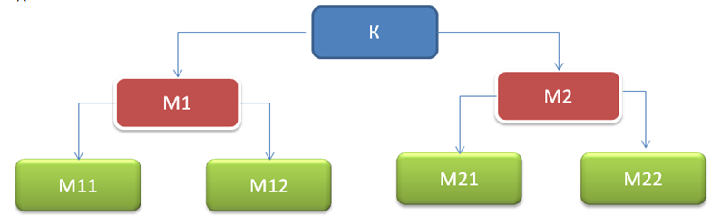
Интеграционное тестирование
Методы сборки модулей:
Монолитный – одновременное объединение всех модулей
  возможность распараллеливания работ на начальной фазе тестирования и тестирования каждого модуля по отдельности
  большие трудозатраты, связанные с разработкой окружения тестирования модулей
  сложность локализации ошибок в собранном комплексе
  сложность тестирования межмодульных интерфейсов
Notes:
МАЛЫЕ СИСТЕМЫ
Сложно понять где ошибка

Slide 132
Интеграционное тестирование
Методы сборки модулей:
Инкрементальный – пошаговая (помодульная) сборка комплекса с пошаговым тестированием комплекса
  легкость локализации ошибок по сравнению с монолитным тестированием за счет постепенного наращивания объема тестируемого кода
  тестирование межмодульных интерфейсов
  сложность распараллеливания работ
Notes:
1 модуль
1+2 модуль
1+2+3 модуль
1+2+3+4 модуль

Slide 133
Интеграционное тестирование
Инкрементальный метод:
Сверху-вниз (нисходящее тестирование) – тестирование начинается с основного модуля с использованием заглушек вместо невовлеченных в тестирование модулей
  Сосредоточение на поведении тестируемого комплекса в целом
  Раннее выявление концептуальных ошибок в алгоритме работы всего комплекса
  Выделение приоритетных для тестирования модулей
  Высокая потребность в заглушках, работающих в различных режимах тестирования комплекса
  Параллельная разработка модулей верхних и нижних уровней приводит к не всегда эффективной реализации модулей из-за подстройки не тестированных модулей нижних уровней к уже оттестированным модулям верхних уровней
Notes:
Проверка внешней спецификации в первую очередь

Slide 134
Интеграционное тестирование
Инкрементальный метод:
Снизу-вверх (восходящее тестирование) – тестирование начинается с модулей низшего уровня, которые потом включаются в тестирование модулей более высокого уровня
  Низкая потребность в заглушках
  Запаздывание проверки концептуальных особенностей тестируемого комплекса в целом
Комбинированный способ – одновременное нисходящее и восходящее тестирование
  Позволяет сохранить плюсы и избавиться от минусов
  Характерно для больших систем
Notes:
Снизу – важна хорошая архитектура, тогда не должно быть грубых концептуальных ошибок

Slide 135
Системное тестирование
Системное тестирование – тестирование системы в целом как единого объекта тестирования, проводящееся после интеграционного тестирования, которое устранило внутренние ошибки и ошибки межмодульных интерфейсов
Внимание на поведении системы и ее внешних интерфейсах
Стратегия «черного ящика»
Отдельный коллектив тестировшиков, не участвовавших в процессе разработки
Notes:
Ранее внимание тестирования было на структуре системы
Теперь – внешний интерфейс и поведение в целом
Можно тестировать надежность, безопасность и производительность в целом

Slide 136
Тесты
Тест – задача, имеющая входные данные и соответствующие им известные выходные данные
Тестирование проводится с использованием набора тестов, поскольку один тест не может выполнить проверку всей программы
Тестирование проводится путем сравнения полученного результата с заранее известным для определенного набора входных данных
Notes:
Тестирование – проверка ожидаемого и фактического результата
1 тест только для простейшей функции, но даже на ней может быть различные типы входных данных – корректные/некорректные => больше 1 теста

Slide 137
Тесты
Исходная информация – требования и алгоритм
Требования :
Функциональные – явно описывают, что система должна делать и какие выполнять преобразования входных данных в выходные.
Нефункциональные – определяют свойства системы, напрямую не связанные с функциональностью, например – время отклика на действие пользователя, время непрерывной работы …
Notes:
Тесты на основе исходной информации
Чем четче требования, тем проще проверять

Slide 138
Типы тестов
допустимые данные – проверяют корректность работы программы, основных ее алгоритмов на соответствие спецификации на корректных данных
граничные данные – проверяют поведение программы на входных данных, находящихся на границе классов эквивалентности, либо значения переменных являются предельными для соответствующего типа, максимальная длина строки и т.п.
отсутствие данных – проверяют наличие дефектов, проявляющихся при отсутствии данных на входе программы
повторный ввод данных – проверка одинакового результата при вводе одних и тех же данных
Notes:
1 тест для каждого класса эквивалентности
Граница и +/- выход за границы
Enter – при вводе данных
Проверка инициализации переменных
4 – пример: задача – бесконечный цикл ввода чисел, и их суммирование, пока не будет введен 0
Если инициализация sum=0 – в начале программы, а не в начале вызова функции суммирования, то при повторном вызове – неверные данные

Slide 139
Типы тестов
неверные данные – проверка поведения системы при подаче некорректных данных или данных неверного размера, символов вместо чисел, числа вне допустимого диапазона
реинициализация системы – проверка поведения системы при ее повторной инициализации
устойчивость системы – способность выдерживать нештатную нагрузку при большом входном потоке данных или продолжительной работе
нештатные состояния среды выполнения – проверка поведения системы при изменении окружающей среды – исчерпывание памяти, нехватка процессорного времени. Система должна корректно завершить или приостановить свою работу

Slide 140
Управление тестированием
Тестирование не только выявляет ошибки, но и позволяет предупреждать их появление в дальнейшем за счет:
  Проектирования тестов
  Тестирование(проверка) на всех этапах ЖЦ
  Тестированию подлежат:
    Программа
    Требования к программе
    Архитектура
    Исходный код
    ТЕСТЫ
Это позволяет организовать управляемый процесс тестирования

Slide 141
Управление и документирование тестирования
Системность тестирования
Документирование – основа управляемости и повторяемости процесса тестирования
Назначение документации - координация совместных действий большого количества разработчиков в течение более или менее длительных промежутков времени
Документация тестирования ведется на всех этапах разработки ПО
Виды документации:
  План тестирования
  Результаты тестирования

Slide 142
План тестирования
План тестирования – документ, определяющий стратегию тестирования, содержащий:
цели тестирования
объекты тестирования (функции, элементы и т.п.)
этапы и задачи тестирования
сроки и ответственность за выполнение задач и этапов
ресурсы, необходимые для проведения тестирования на каждом этапе
инструментальные средства, необходимые для проведения тестирования на каждом этапе
правила оформления тестов и их результатов
подходы к тестированию – (методики тестирования)
критерии успешности/неуспешности, начала/окончания тестирования
перечень тестов, их назначение и порядок выполнения
Notes:
Зачем? – выявление ошибок
Список функций и т.п.
Виды тестов для объектов, что за чем следует
Календарь и отв люди или подразделения
Тестовое окружение
Средства автоматизации тестирования и анализа результатов
Стандарты
Подходы
Как понять что тест окончен и как понять что он успешен
Окончательная детализация
УСПЕШНЫЙ ТЕСТ – ТЕСТ, который нашел ошибку

Slide 143
Результаты тестирования
результаты выполнения тестов, позволяющие без их повторного проведения судить об успешности или неуспешности их выполнения
выходные данные для соответствующих входных данных
выявленные аномалии в поведении системы при тестировании
На основании результатов тестирования – выводы о:
корректности работы системы
соответствии системы внешним спецификациям
наличии определенных дефектов, требующих устранения
Notes:
В ручном или автоматическом режиме

Slide 144
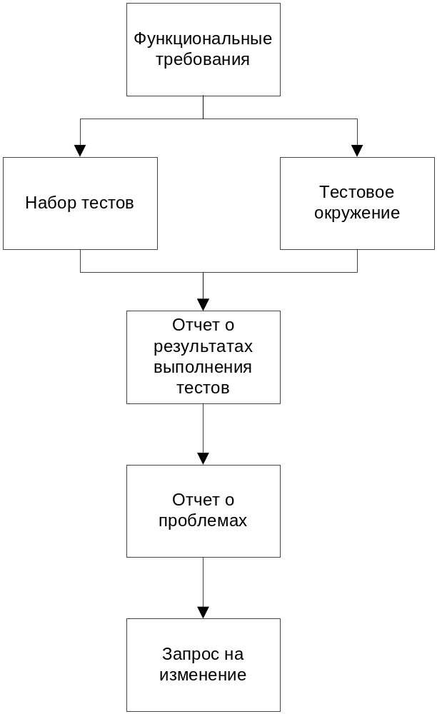
Notes:
КАК – набор тестов
ГДЕ – тестовое окружение
Отчет – формализованный вид, результат – успех/неуспех
Отчет о проблемах – на основе найденных ошибок
Риск от неисправления, ресурсы для исправления => Запрос на изменение

Slide 145
Отладка
Тестирование = выявление дефектов
Отладка = тестирование + локализация и устранение дефектов
Процесс отладки:
1. Стабилизация ошибки – обеспечение гарантированного воспроизведения ошибки
2. Локализация ошибки – определение источника ошибки
3. Исправление ошибки
4. Тестирование исправления
5. Поиск схожих ошибок
Notes:
Наибольшее количество ошибок находит разработчик в процессе написания кода
Отличие отладки от тестирования
Действия, данные
3-4) чтобы те же действия не приводили к ошибке

Slide 146
Методы локализации ошибок
Аналитические – основаны на результатах тестирования и анализе текста программы
Экспериментальные (инструментальные) – основаны на использовании специальных средств отладки (отладчики)

Slide 147
Аналитический метод
1. Сбор всевозможной информации об ошибке, действиях и данных приводящих к возникновению ошибки
2. Анализ собранных данных и выявление закономерностей в появлении ошибки (при необходимости проведение дополнительного тестирования и п.1.)
3. Формирование гипотез об ошибке, выбор одной гипотезы путем повторного выполнения п.п.1-2.
4. Проверка гипотезы – подтверждение или опровержение гипотезы путем тестирования или инспектирования программы, при опровержении гипотезы – сбор дополнительных данных и формулирование новой гипотезы (п.п. 1-3)
5. Гипотеза подтвердилась – ошибка найдена
Notes:
Чем больше опыт – тем меньше гипотез – тем быстрее

Slide 148
Экспериментальный метод
средства аварийной печати – выдача информации при возникновении аварийной ситуации
  выдача на экран текущего состояния регистров процессора, сохранения dump программы, позволяющие проводить последующий разбор произошедшего
  встраивание разработчиком в программу средств печати вспомогательной информации (логические состояния программы или объекта, значения переменных)

Slide 149
Экспериментальный метод
средства трассировки и слежения – отслеживание информации в процессе выполнения программы о состоянии вычислений с использованием отладчика
  арифметическая трассировка – отслеживание значений переменных
  логическая трассировка – отслеживание порядка выполнения программы (ветвей алгоритма, порядка вызова процедур и т.п.)
  трассировка – пошаговое выполнение программы, когда программа выполняется построчно, если выполняемая строчка содержит вызов функции, то в зависимости от режима трассировки возможен заход в тело функции или выполнение функции целиком и остановка на следующей строке кода
  слежение – выполнение программы до возникновения определенных условий или попадания в определенный этап вычислений и переход в режим трассировки (контрольные точки)
Notes:
Человек может отслеживать 5-7 переменных, иначе внимание рассеивается

Slide 150
Экспериментальный метод
средства динамического контроля – генерация компилятором такого программного кода, который осуществляет дополнительный контроль состояния вычислений в процессе выполнения программы, например средства реверсивного выполнения – сохранение на каждом шаге программы всех значений переменных. При возникновении ошибки можно в обратном порядке, двигаясь от следствия к причине локализовать ошибку
Notes:
Как анализ лог-файлов

Slide 151
Экспериментальный метод
средства печати в узлах выполнения программы – вставка в текст дополнительных операторов вывода информации о состоянии вычислений при нахождении программы на определенном шаге вычислений
Notes:
Снова – логические состояния, значения переменных
Необходимо только в debug,
Отключать в release

Slide 152
Принципы экспериментального метода
Планирование
Минимальное количество данных при аварийной печати или выводе информации на экран
Автоматизации процесса отладки
Сохранение отладочных средств в тексте программы
Notes:
1) Планирование – любые действия – часть большого процесса отладки
2) Риск пропустить что-то
3) Писать в лог-файл или БД
4) Отключать для release

Slide 153
Принципы исправления ошибок
Обнаруженная ошибка либо исправляется немедленно, либо фиксируется факт наличия ошибки с принятием решения об откладывании действий по исправлению
Исправление ошибки требует возврата к тому этапу разработки ПО, на котором она была допущена
Вероятность правильного исправления ошибки ≠ 100%
Чем крупнее программный продукт, тем больше вероятность внесения новых ошибок при исправлении существующих
Документирование исправлений – изменения вносятся не только в программный код, но и в сопутствующую документацию (заголовки модулей, комментарии, техническую документацию)
Исправление ошибок, а не их симптомов

Slide 154
Анализ результатов отладки
При анализе результатов отладки необходимо ответить на следующие вопросы:
  на каком этапе разработки ПО была совершена ошибка
  кто автор ошибки
  каковы причины появления ошибки
  почему данная ошибка была обнаружена только сейчас
  каким образом была обнаружена ошибка – используемые методы и средства тестирования
  тип ошибки
  проявления ошибки
Это даст возможность:
  повысить качество системы при последующем сопровождении
  повысить квалификацию соответствующего коллектива разработчиков
  повысить качество последующих разрабатываемых систем
  принять решение об используемых инструментальных средствах
  принять решение об организации процесса разработки ПО

Slide 155
Специфика отладки систем реального времени
Система реального времени – система, которая должна реагировать на события во внешней по отношению к системе среде или воздействовать на среду в рамках требуемых временных ограничений Время реакции определяется при создании системы
Корректность функционирования =
=корректность вычислений + время результата
  системы жесткого реального времени – не допускают задержек реакции системы ни при каких условиях (результаты бесполезны)
  системы мягкого реального времени – задержка реакции не критична, но увеличивает стоимость результатов или снижению производительности системы
Notes:
Все что раньше – хорошо для диалоговых систем, которые ждут действий пользователя.
СРВ – любые действия рассматриваются как новые действия, поскольку система изменила свое состояние.
Пошаговые стратегии и игры реального времени.
Жесткого реального времени – АЭС, катастрофа и т.п.

Slide 156
Отладка СРВ
Более сложный процесс чем для диалоговых систем
  Не ждут действий пользователя
  Меняют свое состояние
Основная сложность – недетерминированность поведения СРВ – при одних и тех же входных данных может быть разный результат

Slide 157
Методы отладки СРВ
Активная отладка
  отладчик имеет право останавливать выполнение системы и начинать или продолжать выполнение с некоторого адреса, отличного от точки останова, изменять значение переменных и регистров
  возможность внесения сбоев в нормальную работу системы в связи с установленными временными ограничениями
  возможность корректировки процесса выполнения
Notes:
Это уже не совсем СРВ, в реальности может повести себя иначе

Slide 158
Методы отладки СРВ
Мониторинг
  сбор данных о работе системы (значения регистров, переменных, стадии работы системы, происходящие события) с использованием средств отладки, встроенных в процессе разработки ПО
  полученные данные анализируются или используются при моделировании поведения системы на тестовой машине с использованием активного отладчика
  основанная система заменяется на макет после тестирования и отладки макета на стенде
  невмешательство в работу системы
  невозможность изменения процесса выполнения
Notes:
Пассивная отладка – не допускает вмешательство, только наблюдение
Можем менять только макет, тоже не совсем СРВ, в реальности может повести себя по другому, поскольку время другое.

